Slide 1
ТРЕНІНГ РЕЗИЛЬЄНТНОСТІ навчально-наукова лабораторія кафедри психології ІСТ УУ тренер: маслянікова ірина

Slide 2
Як плекати у собі резильєнтність та чому це важливо?
«May the force be with you»
Резильєнтність (а ще: резилієнс, психологічна пружність, стресостійкість тощо) – це здатність людини впоратися зі складними життєвими подіями та відновлюватися після труднощів чи стресу. Це те, що дає психологічну силу втриматися проти викликів, які неминуче трапляються з нами. Резильєнтність наче парасолька, яка тримає нас більш-менш сухими від дощу, у той час як ми продовжуємо йти вулицею.

Slide 3
Ось декілька факторів, які впливають на резильєнтність:
доброзичливе ставлення до себе та своїх здібностей;
здатність робити реалістичні плани та втілювати їх;
розвиток комунікативних навичок, зокрема асертивності (це вміння у ввічливий та доброзичливий спосіб відстояти себе, виразити свої почуття та думки, не ображаючи і не порушуючи гідності інших людей);
плекання цінностей і планування життя згідно з ними;
розвиток власної «системи підтримки»: змістовних та глибоких стосунків із близькими людьми, з природою, з Богом, а також зі собою;
плекання надії;
розвиток здатності вирішувати проблеми.

Slide 4
20 найцікавіших фактів з психології, які допоможуть нам краще розуміти себе та інших
66 днів необхідно людині в середньому, щоби набути звичку.
Із закритими очима ми легше запам'ятовуємо інформацію.
Мозок і шлунок людини тісно пов'язані. Тому деякі емоції дуже сильно
фізично відображаються на шлунку. Особливо тривога.
Записуючи свої мрії, ми формулюємо їх найчіткіше.
У кожній людині поєднано три особистості: та, ким, як вона думає, вона є; та,
ким її вважають; і та, ким вона є насправді.

Slide 5
З усіх людських почуттів нюх найтісніше пов'язаний з пам'яттю.
Уміння думати про те, як ми думаємо, є ознакою високого інтелекту.
Мрійники частіше, ніж інші бачать сни і запам'ятовують їх.
Сім'я і близькі друзі - найважливіше джерело щасливого дитинства.
Дуже легко домінувати над співрозмовником, якщо говорити тихим і
спокійним голосом. Особливо в суперечці.
Якщо перед іспитом написати на папері про всі свої переживання, це може
допомогти отримати вищий бал.
Найефективніший спосіб запам'ятовування інформації - 10-хвилинні перерви
через кожні 30-50 хвилин занять.
У людей, які вміють дякувати, найлегше виходить бути щасливими.

Slide 7
Як запобігти емоційній напрузі?
Не варто тримати все в собі. Найкращий вихід – поділитися.
Не варто, намагатися контролювати все навколо, включаючи рідних людей. Приймайте всіх такими, якими вони є.
Постійно розвивайтеся. Нові досягнення допоможуть уникнути комплексу неповноцінності і почуття внутрішньої агресії, незадоволення, неприйняття себе.

Slide 8
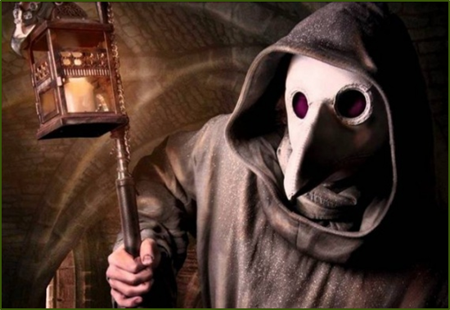
Чому не варто боятись
Зустрівся якось перехожий з Чумою. «Куди йдеш, Чумо?» - спитав він. «Йду в Багдад, - відповіла Чума. – Хочу заморити п’ять тисяч душ».
За деякий час зустрілися вони знову. «Ти збрехала мені. Казала, що замориш п’ять тисяч душ, а загинуло п’ятдесят тисяч», - дорікнув Чумі чоловік.
«Ні. Ти помиляєшся. Я загубила лише п’ять тисяч, а інші померли від страху».
- Який сенс даної притчі?
- Що мала на увазі Чума?

Slide 9
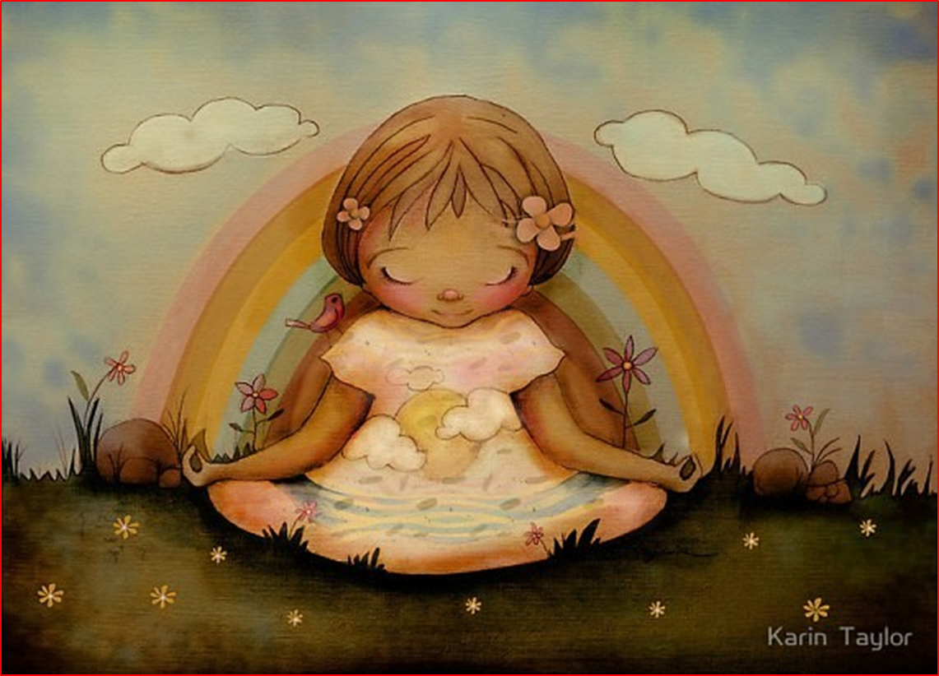
Вправа «Мій портрет у промінні сонця»
Уявіть що ви стоїте в промінні сонця, а воно висвітлює тільки ваші найкращі риси. Запишіть на промінчиках те, що висвітлило чарівне сонце.

Slide 10
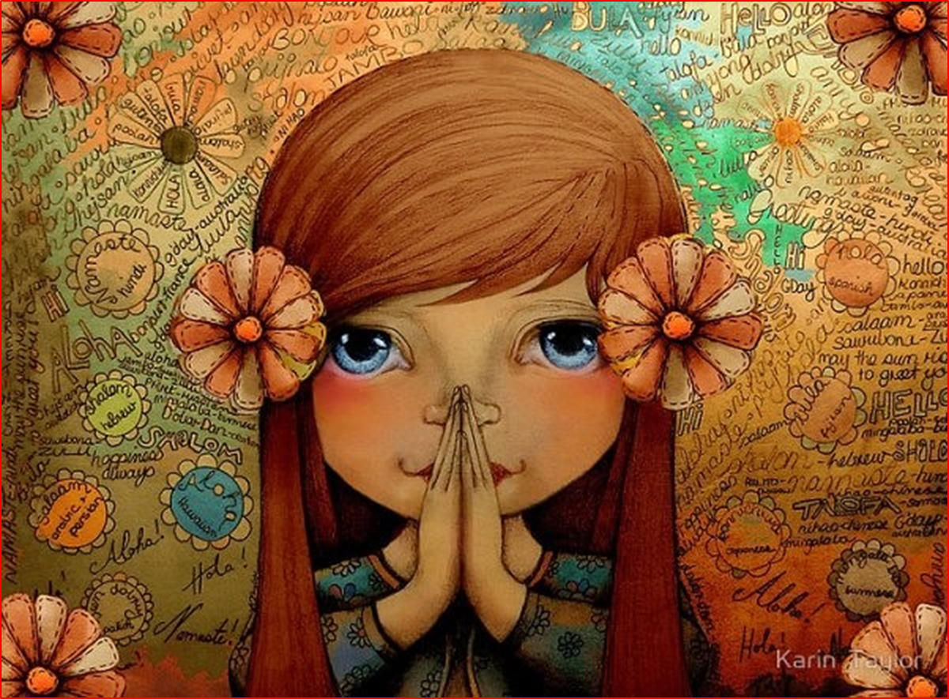
Ніколи не забувайте, що кожен з вас є унікальною і неповторною особистістю, вартої любові, поваги і всього найкращого в житті.

Slide 11
ВПРАВИ НА РЕЛАКСАЦІЮ:
«лимон»
абетка
5-4-3-2-1
«муха на носі»
Водорість
СКРУЧУВАННЯ
ДИХАННЯ НА «4»

Slide 12
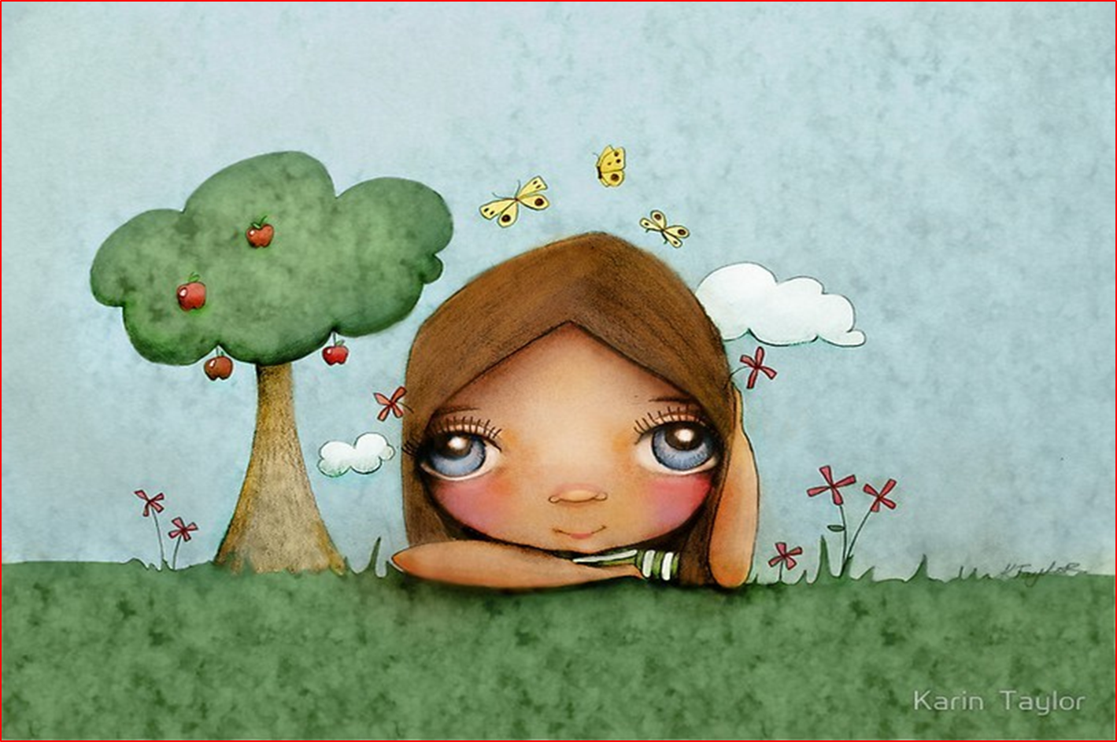
Продовжить фразу: «Дотримуватися психологічної рівноваги мені допоможе...»

Slide 13
Тибетський тест
Цей незвичний тест показує досить цікаві результати. Треба відповісти всього на 3 питання. Відповідайте.
Відповідайте чесно, не підглядайте у відповіді, інакше тест втратить свій сенс.
Візьміть ручку і шматок паперу, щоб записувати свої відповіді. У кінці тесту визнаєте щось важливе про себе і своє життя. Відповідайте на кожне питання по черзі. Не треба довго обдумувати відповіді. Пам’ятайте, що найкращі відповіді – це перші, які спали на думку.

Slide 14
Питання:
1. Уявіть, що перед вами стоять п’ять цих тварин. Розмістіть їх в тому порядку, у якому вам подобається.
Корова,
Тигр,
Вівця,
Кінь,
Порося.

Slide 15
Напишіть по одному слову, з якими у вас асоціюється кожне слово з цього списку:
Собака – …
Кіт – …
Миша – …
Кава – …
Море – …

Slide 16
3. Подумайте про п’ять найбільш важливих людей для вас. Оберіть для кожного кольору одну з цих людей. Для кожного кольору можна вибрати лише одну людину:
Жовтий – …
Помаранчевий – …
Червоний – …
Білий – …
Зелений – …

Slide 17
Ось і все. Тест пройдений! А зараз дивіться результати тесту:

Slide 18
1. У відповіді на перше питання визначаються ваші життєві пріоритети:
Корова символізує кар’єру.
Тигр – почуття власної гідності.
Вівця – це любов.
Кінь – сім’я.
Порося – гроші.

Slide 19
2. З відповідей на друге питання ви можете дізнатися щось про своє життя, яким ви підсвідомо його бачите.
Асоціація з собакою відображає вашу власну особу.
Асоціація з котом символізує особистість вашого партнера/друга.
Миша – описує ворогів.
Асоціація з кавою – це ваше відношення до стосунків з протилежним полом.
Опис моря характеризує ваше власне життя.

Slide 20
3. Ось як розтлумачити кольори, які ви обрали для 5 важливих у вашому житті людей:
Жовтий – людина, яку ви ніколи не забудете і яка сильно вплинула на ваше життя.
Помаранчевий – людина, яка є для вас справжнім другом.
Червоний – людина, яку ви щиро любите.
Білий – ваша споріднена душа.
Зелений – людина, спогади про яку будуть з вами усе життя.
Цікаві асоціації, правда? Поділіться цим тестом з друзями, нехай і себе перевірять.

Slide 21
І НА ОСТАНОК…
ПАМЯТАЙТЕ: ВИ СИЛЬНІШЕ, НІЖ ВИ ДУМАЄТЕ!
НЕ ІСНУЄ В СВІТІ ПИТАНЬ, ЯКІ Б НЕ МОЖЛИВО БУЛО ВИРІШИТИ!
РОЗВИВАЙТЕ ПОЗИТИВНЕ МИСЛЕННЯ!
Частіше посміхайтесь!
РОБІТЬ КОЖНОГО ДНЯ ДОБРУ СПРАВУ!
ЗНАХОДЬТЕ ЧАС НА СЕБЕ – ЧИМ КРАЩЕ ВИ РОЗУМІЄТЕ СЕБЕ, ЛЕГШЕ З ВАМИ ОТОЧУЮЧИМ!

Slide 22
СЛАВА УКРАЇНІ!

